Slide 1
Проект «Помнить и Чтить» реализуется при поддержке Федерального агентства по делам молодёжи
Презентацию подготовила
ведущий специалист
по работе с молодежью
Соловьева А.С.

Slide 2
Проблема и актуальность
Городу Тихвин в 2010 году присвоили почетное звание «Город воинской славы». Инфраструктура города начала активно развиваться. Появляются памятники, достопримечательности, парки и архитектурные сооружения, посвященные подвигу советский солдат. А у жителей города низкая информированность о данных объектах и о важнейших сражениях на территории города Тихвин.
Поэтому подростки проявили инициативу о проведении работы по информированности населения в области истории города посредством создания информационных роликов и проведения цикла тематических мероприятий.

Slide 3
Проблема и актуальность
Проект был апробирован. Ознакомление с первым информационным видеороликом составило 29% от всего населения города Тихвина (по статистике 2019г - 58 068), 3 тысячи людей из города Санкт-Петербурга. Всего его посмотрели свыше 22 тысяч человек.

Slide 4
Цель проекта
Организация систематической работы по месту жительства в Тихвинском районе путём создания развивающей среды, способствующей социализации и информированности 40 детей, подростков и молодёжи, в том числе и находящихся в ТЖС, силами 12 волонтёров инициативной добровольческой группы «Др@йв» и членов клуба, а также привлечённых специалистов в области гражданско-патриотического воспитания с апреля по декабрь 2019 год.

Slide 5
Количественные показатели:
Будет задействовано 12 волонтеров инициативной добровольческой группы «Др@йв»;
Количество участников проекта составит 770 человек, в том числе подростков в группе риска и в ТЖС;
Трансляция реализации проекта будет вестись в 6 группах «ВКонтакте», в которых в общей сложности 1543 подписчика;
Будет проведено 12 мастер-классов, 1 конкурсная программа, 2 квеста, 1 чемпионат, 1 акция;
Будут организованы 4 встречи с краеведами и ветеранами локальных войн;
Будут созданы и развешаны по микрорайонам 16 поздравительных плакатов ко Дню Победы и 16 плакатов ко Дню российской гвардии;
Будут организованы 3 экскурсии в Комнату боевой славы;
Будут организованы 2 экскурсии в библиотеку семейного чтения МУ Шугозерский досуговый центр;
Пройдет 2 этапа сбора информации. Их итогом станут 2 информационных ролика;
Участники проекта будут задействованы в 5 городских мероприятиях и в мероприятиях военно-патриотического клуба «Десант»;
Будет организовано одно прохождение спортивно-туристической полосы и 2 игры в «Лазертаг» и лазерный тир.

Slide 6
Качественные показатели
Повысится информированность населения об истории города, событиях ВОВ и подвигах солдат во время ВОВ и локальных войн;
Повысится социальная активность подростков, посещающих клубы по месту жительства;
Будет сформировано общее самосознание, ценностные ориентации и установки в отношении личности, общества и государства у участников проекта;
У участников проекта пассивная гражданско-патриотическая позиция сменится на активную;
Будет налажено сотрудничество с Тихвинским историко-мемориальным и архитектурнохудожественным музеем, с библиотекой им. Я.И. Бередникова, Военно-патриотическим клубом «Десант» и Библиотекой семейного чтения МУ Шугозерского досугового центра.

Slide 7
Дальнейшая реализация и мультипликативность проекта
Трансляция опыта проекта на слетах областного уровня, СЗФО и на встречах по обмену опытом.
Данный проект был заявлен на конкурс "Доброволец России - 2019", таким образом, о нем узнали на федеральном уровне. А также видеоролик принял участие в конкурсе «Ленинградская область – Земля Героев»
В данный момент материалы проекта снимаются на подходящую аппаратуру для более качественного контента. Видеоколонка транслируется на широкую аудиторию. География проекта увеличена.
Проект является подготовкой к проведению мероприятий, посвященных празднованию 75 годовщины Победы в ВОВ (1941-1945 годов)
Информационное сопровождение проекта
В форме публикаций в социальной сети «ВКонтакте». Регулярно в 6 группах с общим охватом 2 тысячи подписчиков. А также в новостных группах города с охватом 130 тысяч человек. Прошёл 1 эфир на «Русском радио. Тихвин». Планируется ещё 1 эфир, а также публикация статей в газете «Тихвинская неделя»

Slide 8
Реализованные мероприятия
Создание поздравительных плакатов ко Дню Росгвардии и распространение их в микрорайонах;
Мастер-классы «Цветы Победы!»;
Чемпионат по настольным играм «Верная стратегия»;
Конкурс караоке «Голос Победы»;
Акция «Почта поколений»;
Посещение Комнаты боевой славы;
Встречи с краеведами и ветеранами локальных войн;
Квест «Партизанскими тропами»;
I и II этапы. Сбор информации о памятниках и памятных местах города, в том числе добавление афганской войны;
Прохождение спортивно-туристической полосы;
Участие в Дне неизвестного солдата.

Slide 9
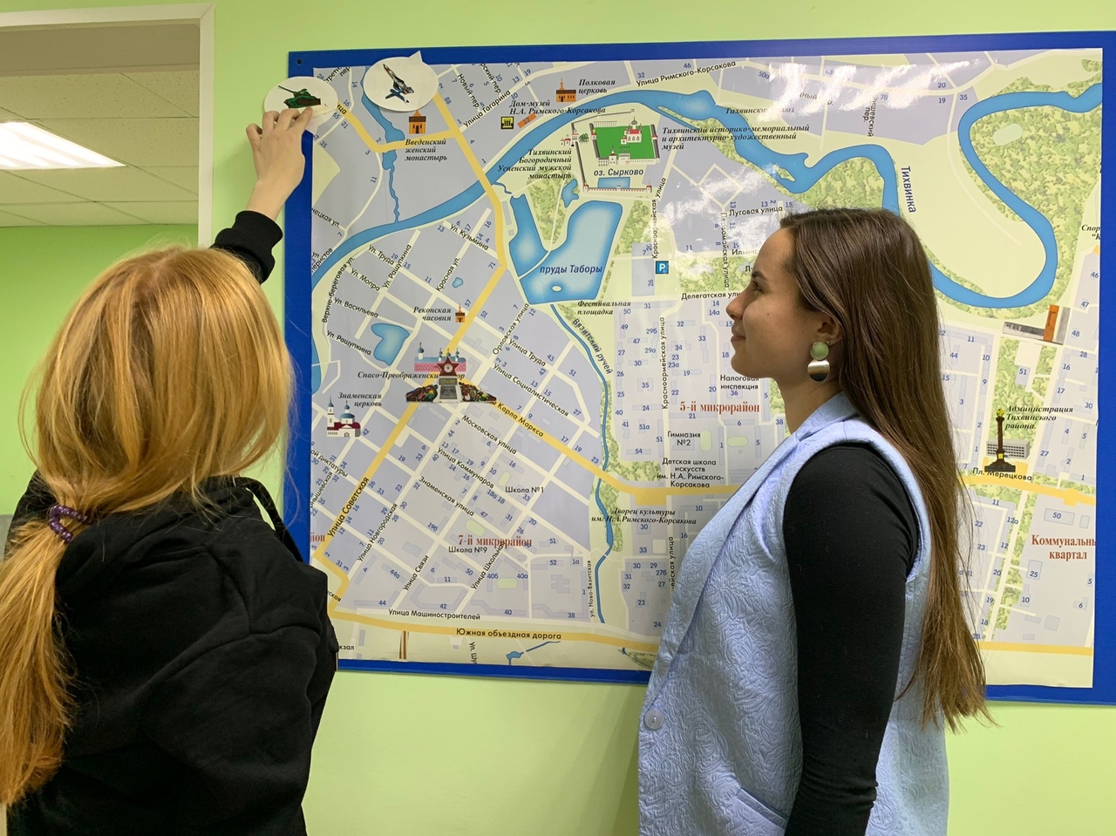
Промежуточные итоговые продукты
Карта памятных мест города Тихвин
Видеоролик «…для Славы мёртвых нет»

Slide 10
СПАСИБО ЗА ВНИМАНИЕ!

